Slide 1
LANGCHAIN POSTGRESQL GRADIO
RoleLens
직무 관점형 자연어 데이터 분석 도우미
핵심 구조와 실제 실행 결과
SEED 42 MOCK DATA
데이터 기준일 2026-09-15
2026-09-22
Notes:
Source: README.md; docs/01_PROJECT_PROPOSAL.md; docs/02_PRD.md

Slide 2
PRODUCT
SQL 작성과 해석을 하나의 흐름으로 연결
데이터를 사용하지만 SQL이 본업은 아닌 사용자가 질문부터 Insight Card까지 바로 얻는다.
기획자
마케터
PM
KPI 현재값
목표 대비 격차
고객 세그먼트
채널·매출 비교
활성화율
퍼널·기기별 차이
01
02
03
04
질문 해석
SQL 실행
수치 계산
Insight Card
지표·기간·필터
읽기 전용 경계
Python 결정론 로직
핵심 답·차트·근거
RoleLens
02
Notes:
Source: README.md; docs/02_PRD.md; src/rolelens

Slide 3
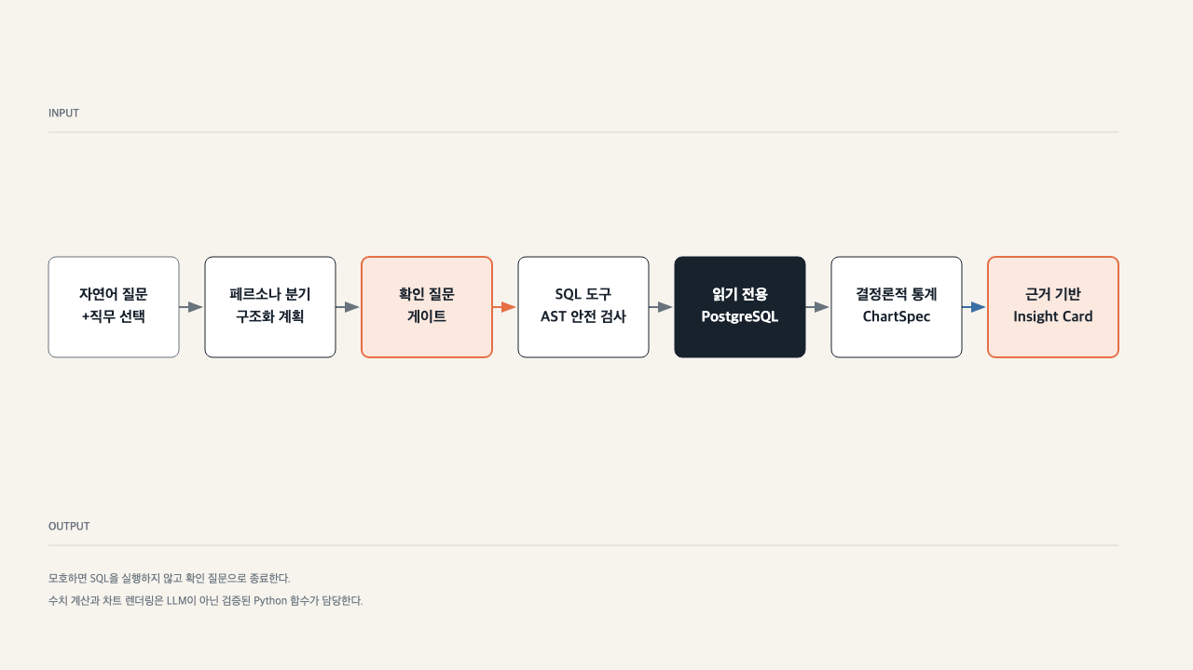
SYSTEM
처리 구조와 SQL 안전 경계
6
analytics 허용 테이블
100
최대 반환 행
10s
statement timeout
AST 검사 · allowlist · read-only DB role
RoleLens
03
Notes:
Source: docs/03_TECHNICAL_DESIGN.md; src/rolelens/services/insight_service.py; src/rolelens/db/safety.py

Slide 4
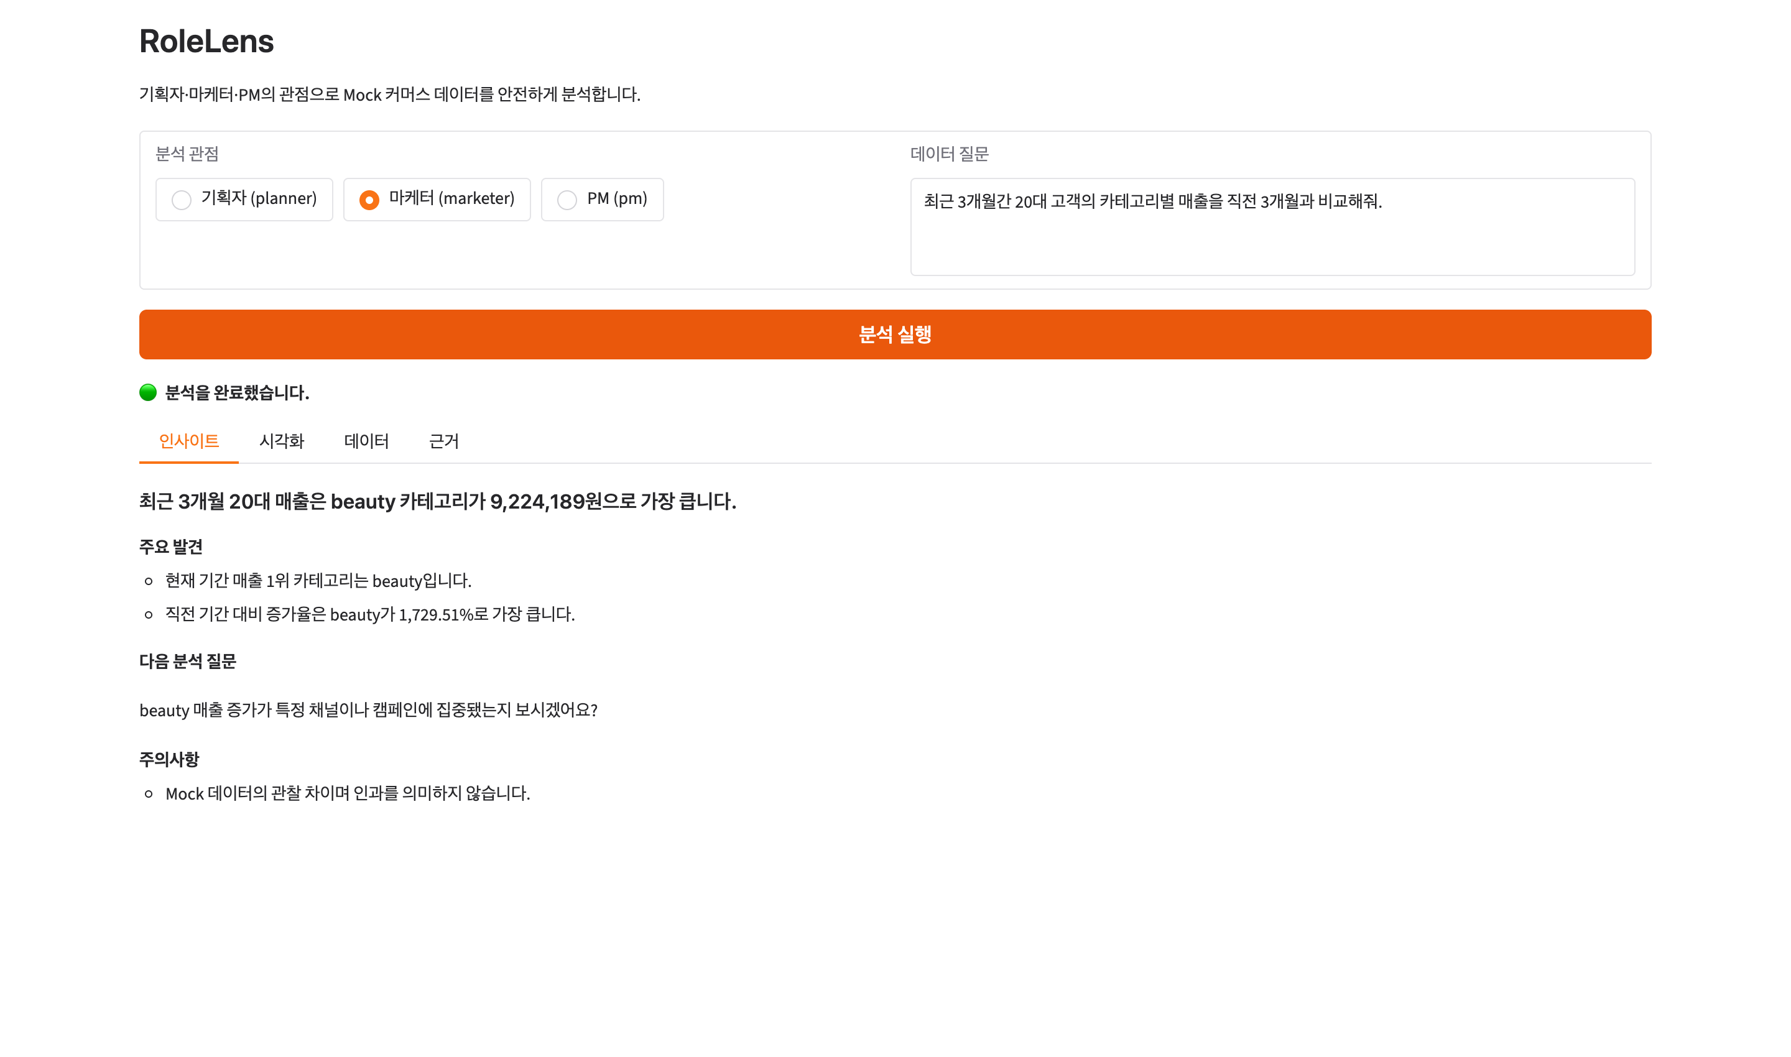
EXECUTION
마케터 시나리오 실제 실행
“최근 3개월간 20대 고객의 카테고리별 매출을 직전 3개월과 비교해줘.”
9.22M
beauty 현재 3개월 매출 KRW
+1,729.51%
직전 3개월 대비
completed 주문 · 20 ≤ age < 30
users + orders + products
실제 PostgreSQL + reference SQL을 사용한 결정론적 인수 모드 캡처
RoleLens
04
Notes:
Source: reports/evidence/scenario-marketer.json; reports/assets/screenshots/02-marketer-result.png

Slide 5
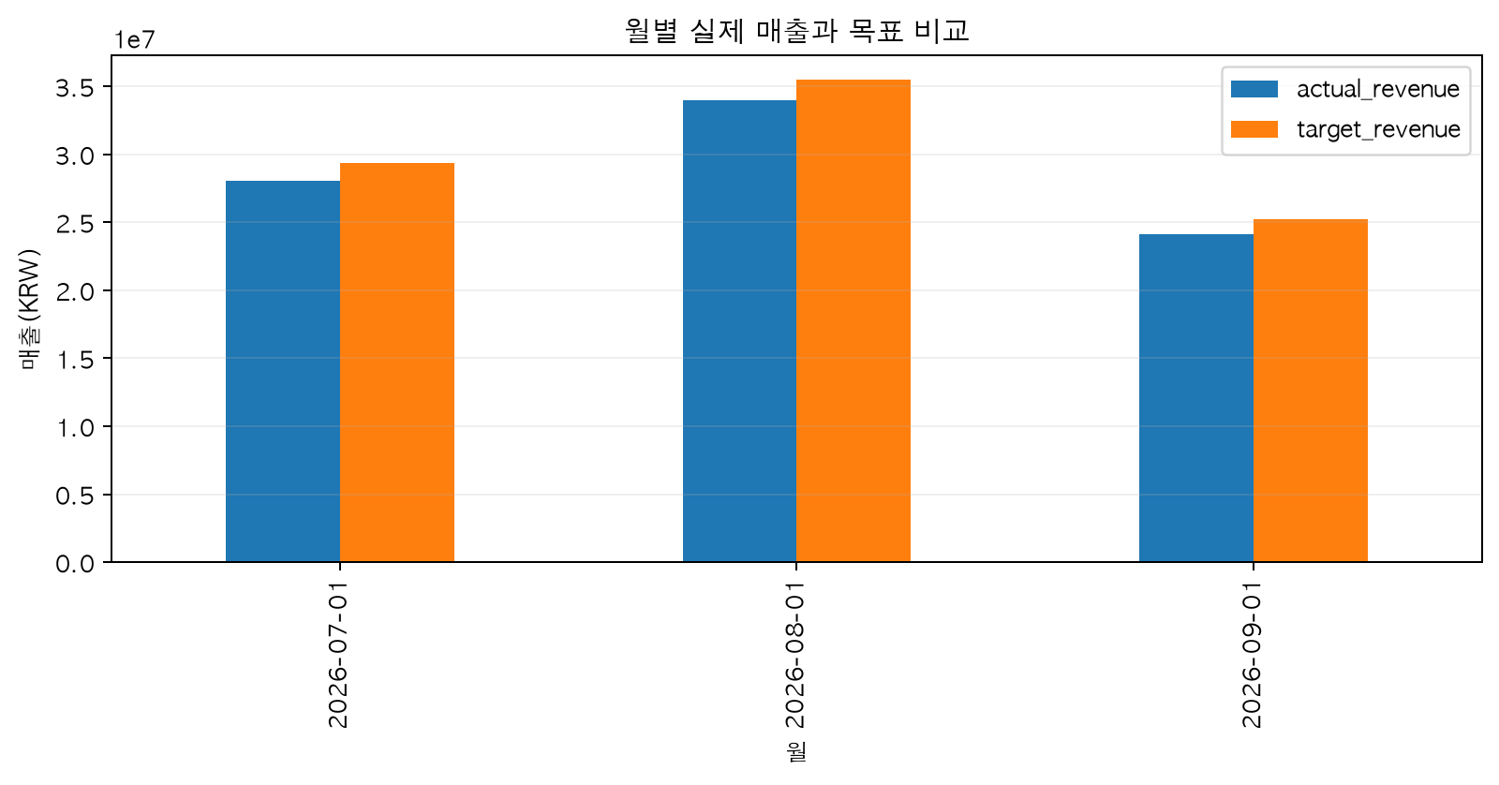
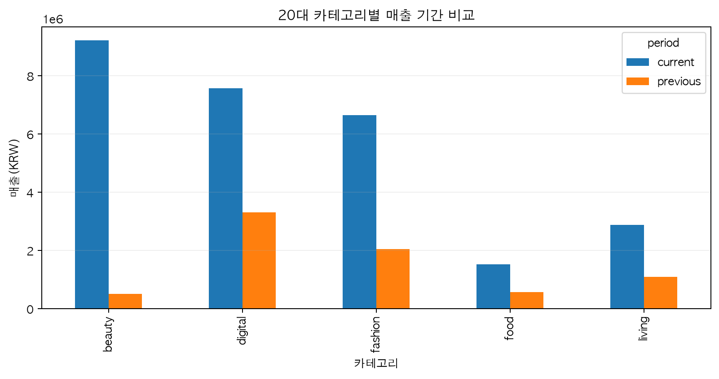
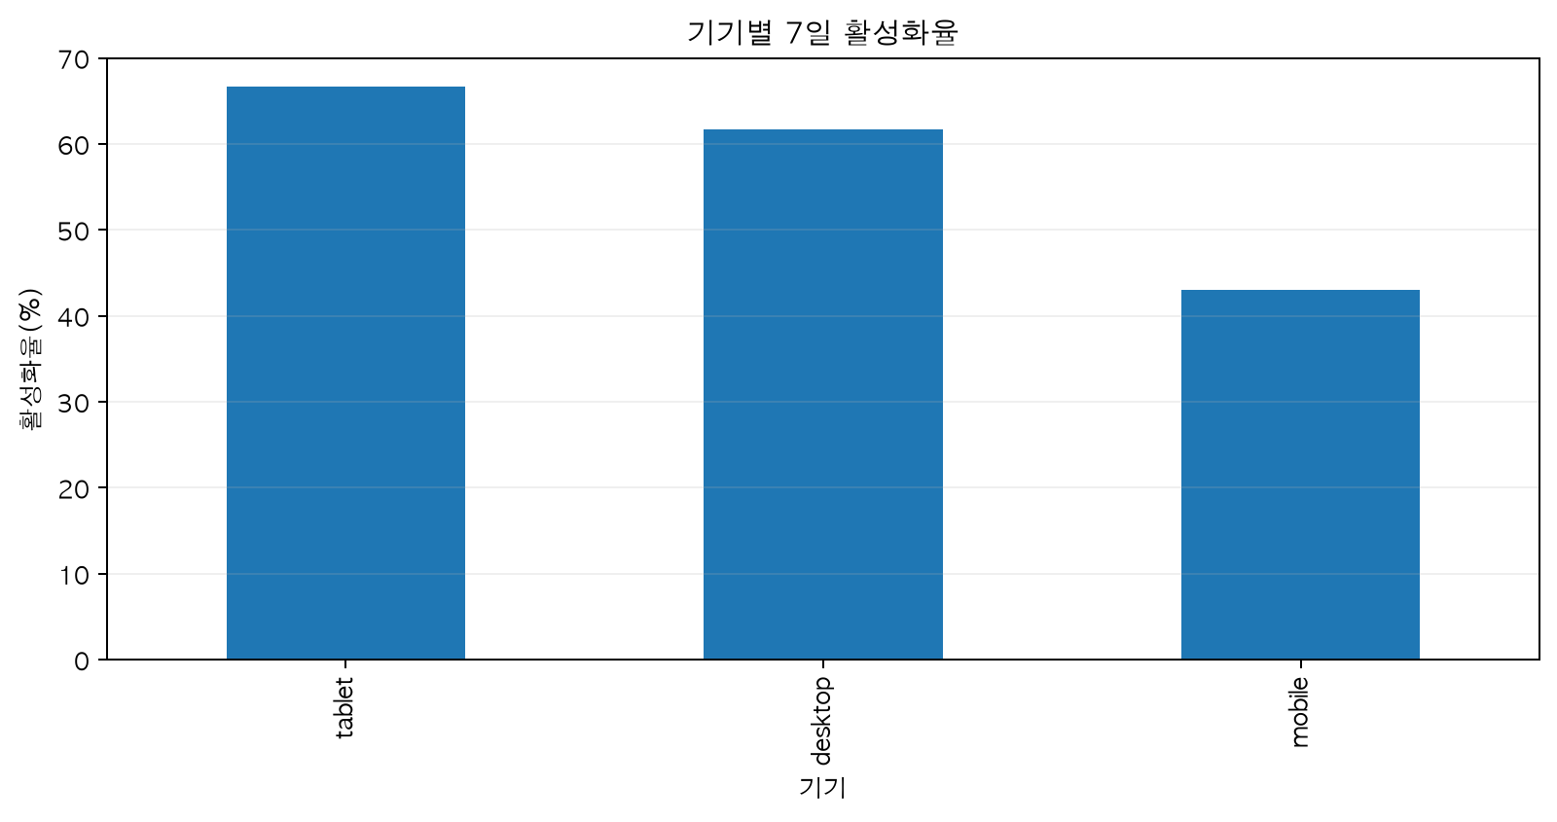
RESULTS
3개 직무 시나리오 검증 결과
기획자
마케터
PM
95.69%
9.22M
43.06%
Q3 매출 목표 달성률
20대 beauty 최근 3개월 매출
mobile 7일 활성화율
Q3 실제 86,189,441.91원 / 목표 90,067,966.80원
beauty 매출 9,224,188.55원
desktop 61.70% · tablet 66.67%
RoleLens
05
Notes:
Source: sql/reference/ts01_planner_target.sql; ts02_marketer_twenty_category.sql; ts03_pm_activation.sql; reports/evidence/scenario-*.json

Slide 6
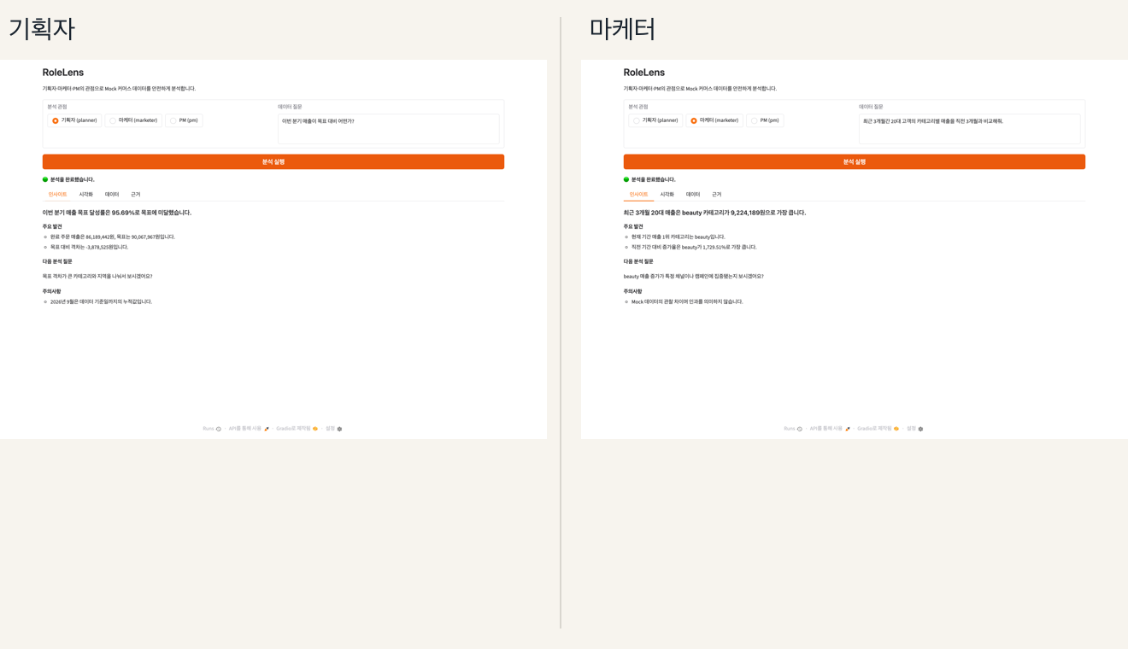
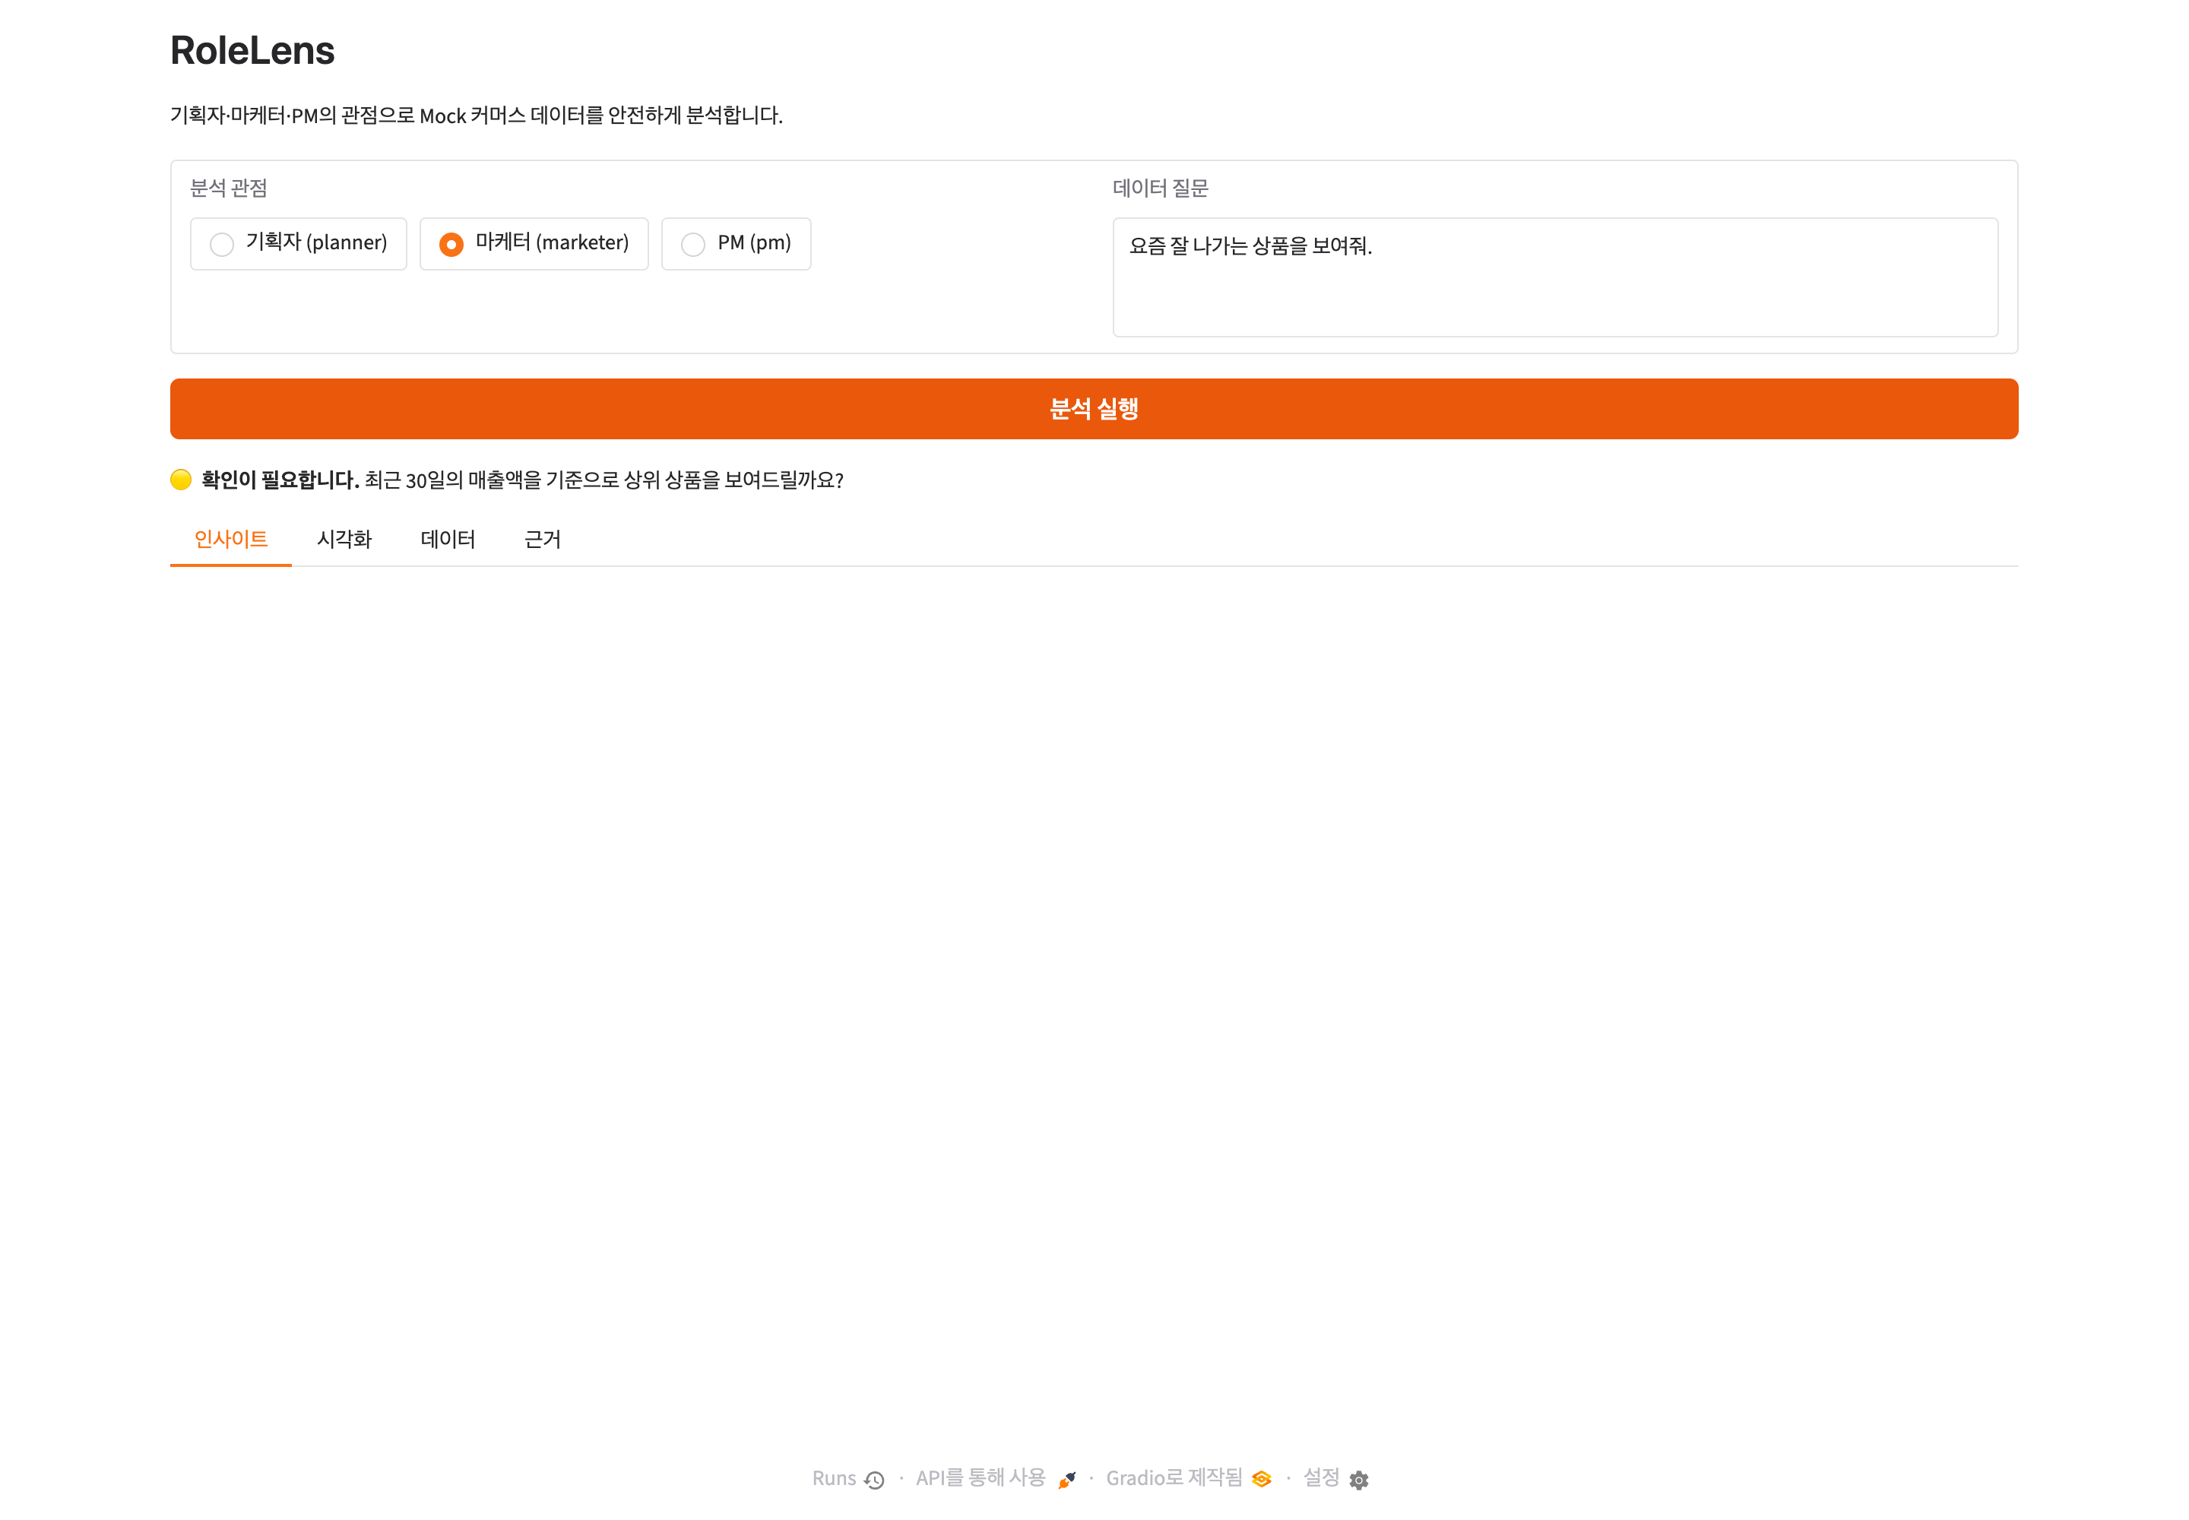
BEHAVIOR
페르소나 분기와 확인 질문
같은 질문의 추가 차원은 직무에 따라 달라진다.
신규 고객: 기획자는 목표 격차, 마케터는 유입 채널을 우선
“최근 30일의 매출액을 기준으로 상위 상품을 보여드릴까요?”
모호함을 해소할 때까지 SQL tool 호출 0회
RoleLens
06
Notes:
Source: reports/evidence/scenario-persona-comparison.json; reports/evidence/scenario-ambiguous.json

Slide 7
VERIFICATION
코드와 실행 결과 검증
76 / 76
3 / 3
100%
pytest 통과 · 13.71초
기준 SQL 결과 일치
검증한 위험 SQL 차단 / 제한
실행 환경
Live LLM smoke
PostgreSQL 16.15 · migration 20260921_0001
users 1,200 · orders 3,907 · events 5,203
LIMIT 100 · statement timeout 10,000ms
gpt-4o-mini 마케터 질문 성공
2회 수정 후 reference SQL fallback
모호한 질문은 clarification 반환
UI 캡처: 결정론적 인수 모드 Live smoke: 실제 모델 호출
RoleLens
07
Notes:
Source: reports/evidence/test-summary.txt; environment-summary.txt; sql-safety-summary.txt; live-model-summary.json

